Slide 1
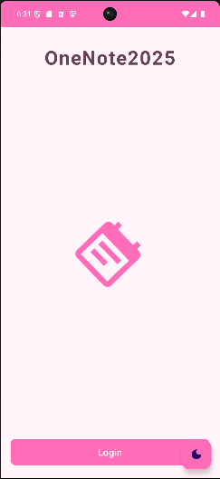
OneNote2025
Girlboss your way through 2025

Slide 2
Womit verbindest du "Notizen"?
Business
Geradlinig
Langeweile
ToDo's
Muss das sein?

Slide 3
Muss das sein?
Slay while you stay on track

Slide 4
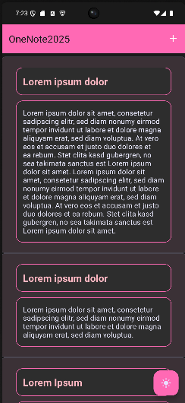
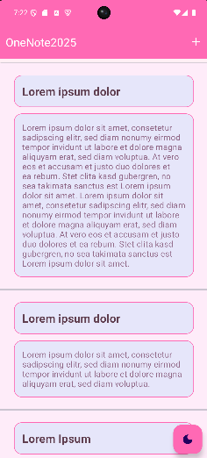
Slay while you stay on track
Kreativ
Feminin
Aufregend
Erfolge
Muss das sein?

Slide 5
OneNote2025
Speichere deine fantastischen Ideen immer & überall
Füge Bilder zu deinen einzigartigen Gedanken hinzu
Was & Wo speichere den Standort um zu lernen wo deine kreativen Säfte am besten fließen
Mit Darkmode – damit auch im dunkeln weiterhin geslayed wird
Muss das sein?

Slide 6
Thanks Queen
Slay while you
stay
on
track
Girlboss your
way through 2025
Speichere deine fantastischen Ideen immer & überall
Füge Bilder zu deinen einzigartigen Gedanken hinzu
Was & Wo speichere den Standort um zu lernen wo deine kreativen Säfte am besten fließen
Mit Darkmode – damit auch im dunkeln weiterhin geslayed wird

